Slide 1
MK. DKV Studi Kreatif
Silhouette

Slide 2
Penjelasan Siluet
Silhouette (berasal dari bahasa Perancis) atau Siluet adalah gambar manusia, binatang, pemandangan, atau benda lain dalam bentuk padat dan biasanya hanya terdiri dari satu warna saja.
Dalam fotografi, siluet adalah efek yang dihasilkan karena adanya perbedaan signifikan antara pantulan cahaya objek utama di bagian depan gambar dengan latar belakangnya. Untuk menghasilkan siluet, cahaya dari bagian belakang objek harus sangat terang kemudian ditangkap dengan mengukur luminitas cahaya latar belakang.
Siluet juga bisa dihasilkan dengan menghalangi pantulan cahaya objek utama secara selektif.

Slide 3
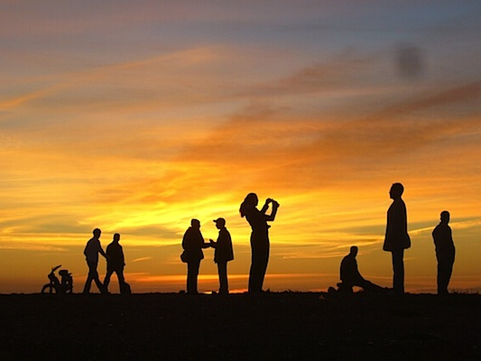

Slide 4
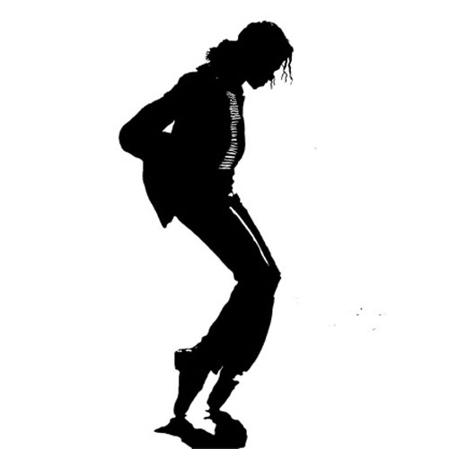

Slide 5
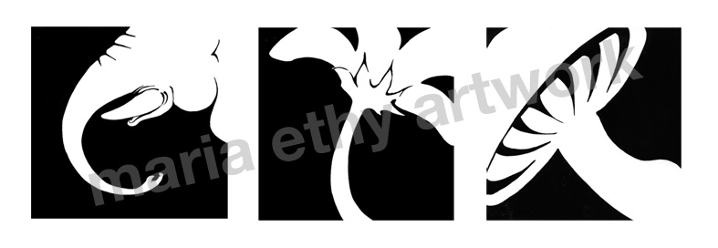

Slide 6


Slide 7
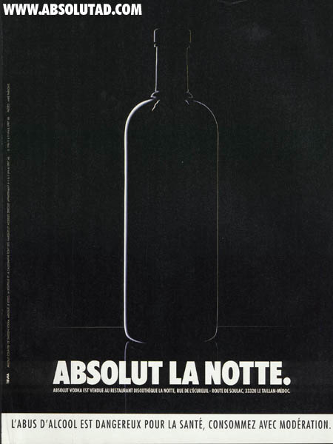

Slide 8


Slide 9


Slide 10


Slide 11


Slide 12
TUGAS 2
Buatlah SILUET dari objek yang telah dipilih dengan ketentuan sbb :
Teknis : Buat persegi ukuran 10cm x 10cm sebanyak 24 buah. Satu halaman A3 bisa diisi dengan 12 persegi. Jadi anda butuh 2 halaman A3.
Hal.1 background putih siluet hitam, sedangkan hal. 2 background hitam siluetnya putih.
Eksplore dan siluetkan setiap bagian hewan mulai dari kepala, kaki, badan, dsb. Siluet harus tetap menampakkan ciri/identitas objek tsb.
Komposisi bebas.
Dikerjakan manual dengan spidol hitam.

Slide 13
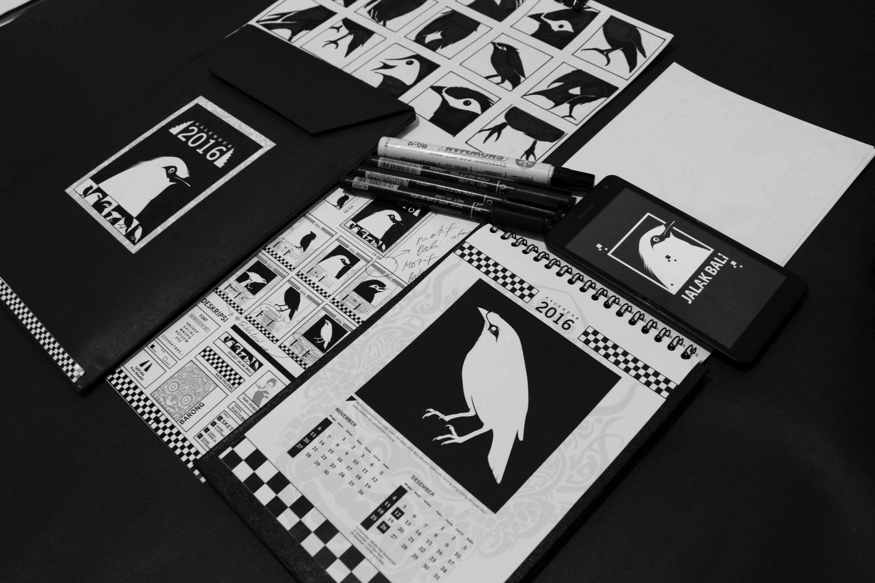

Slide 14
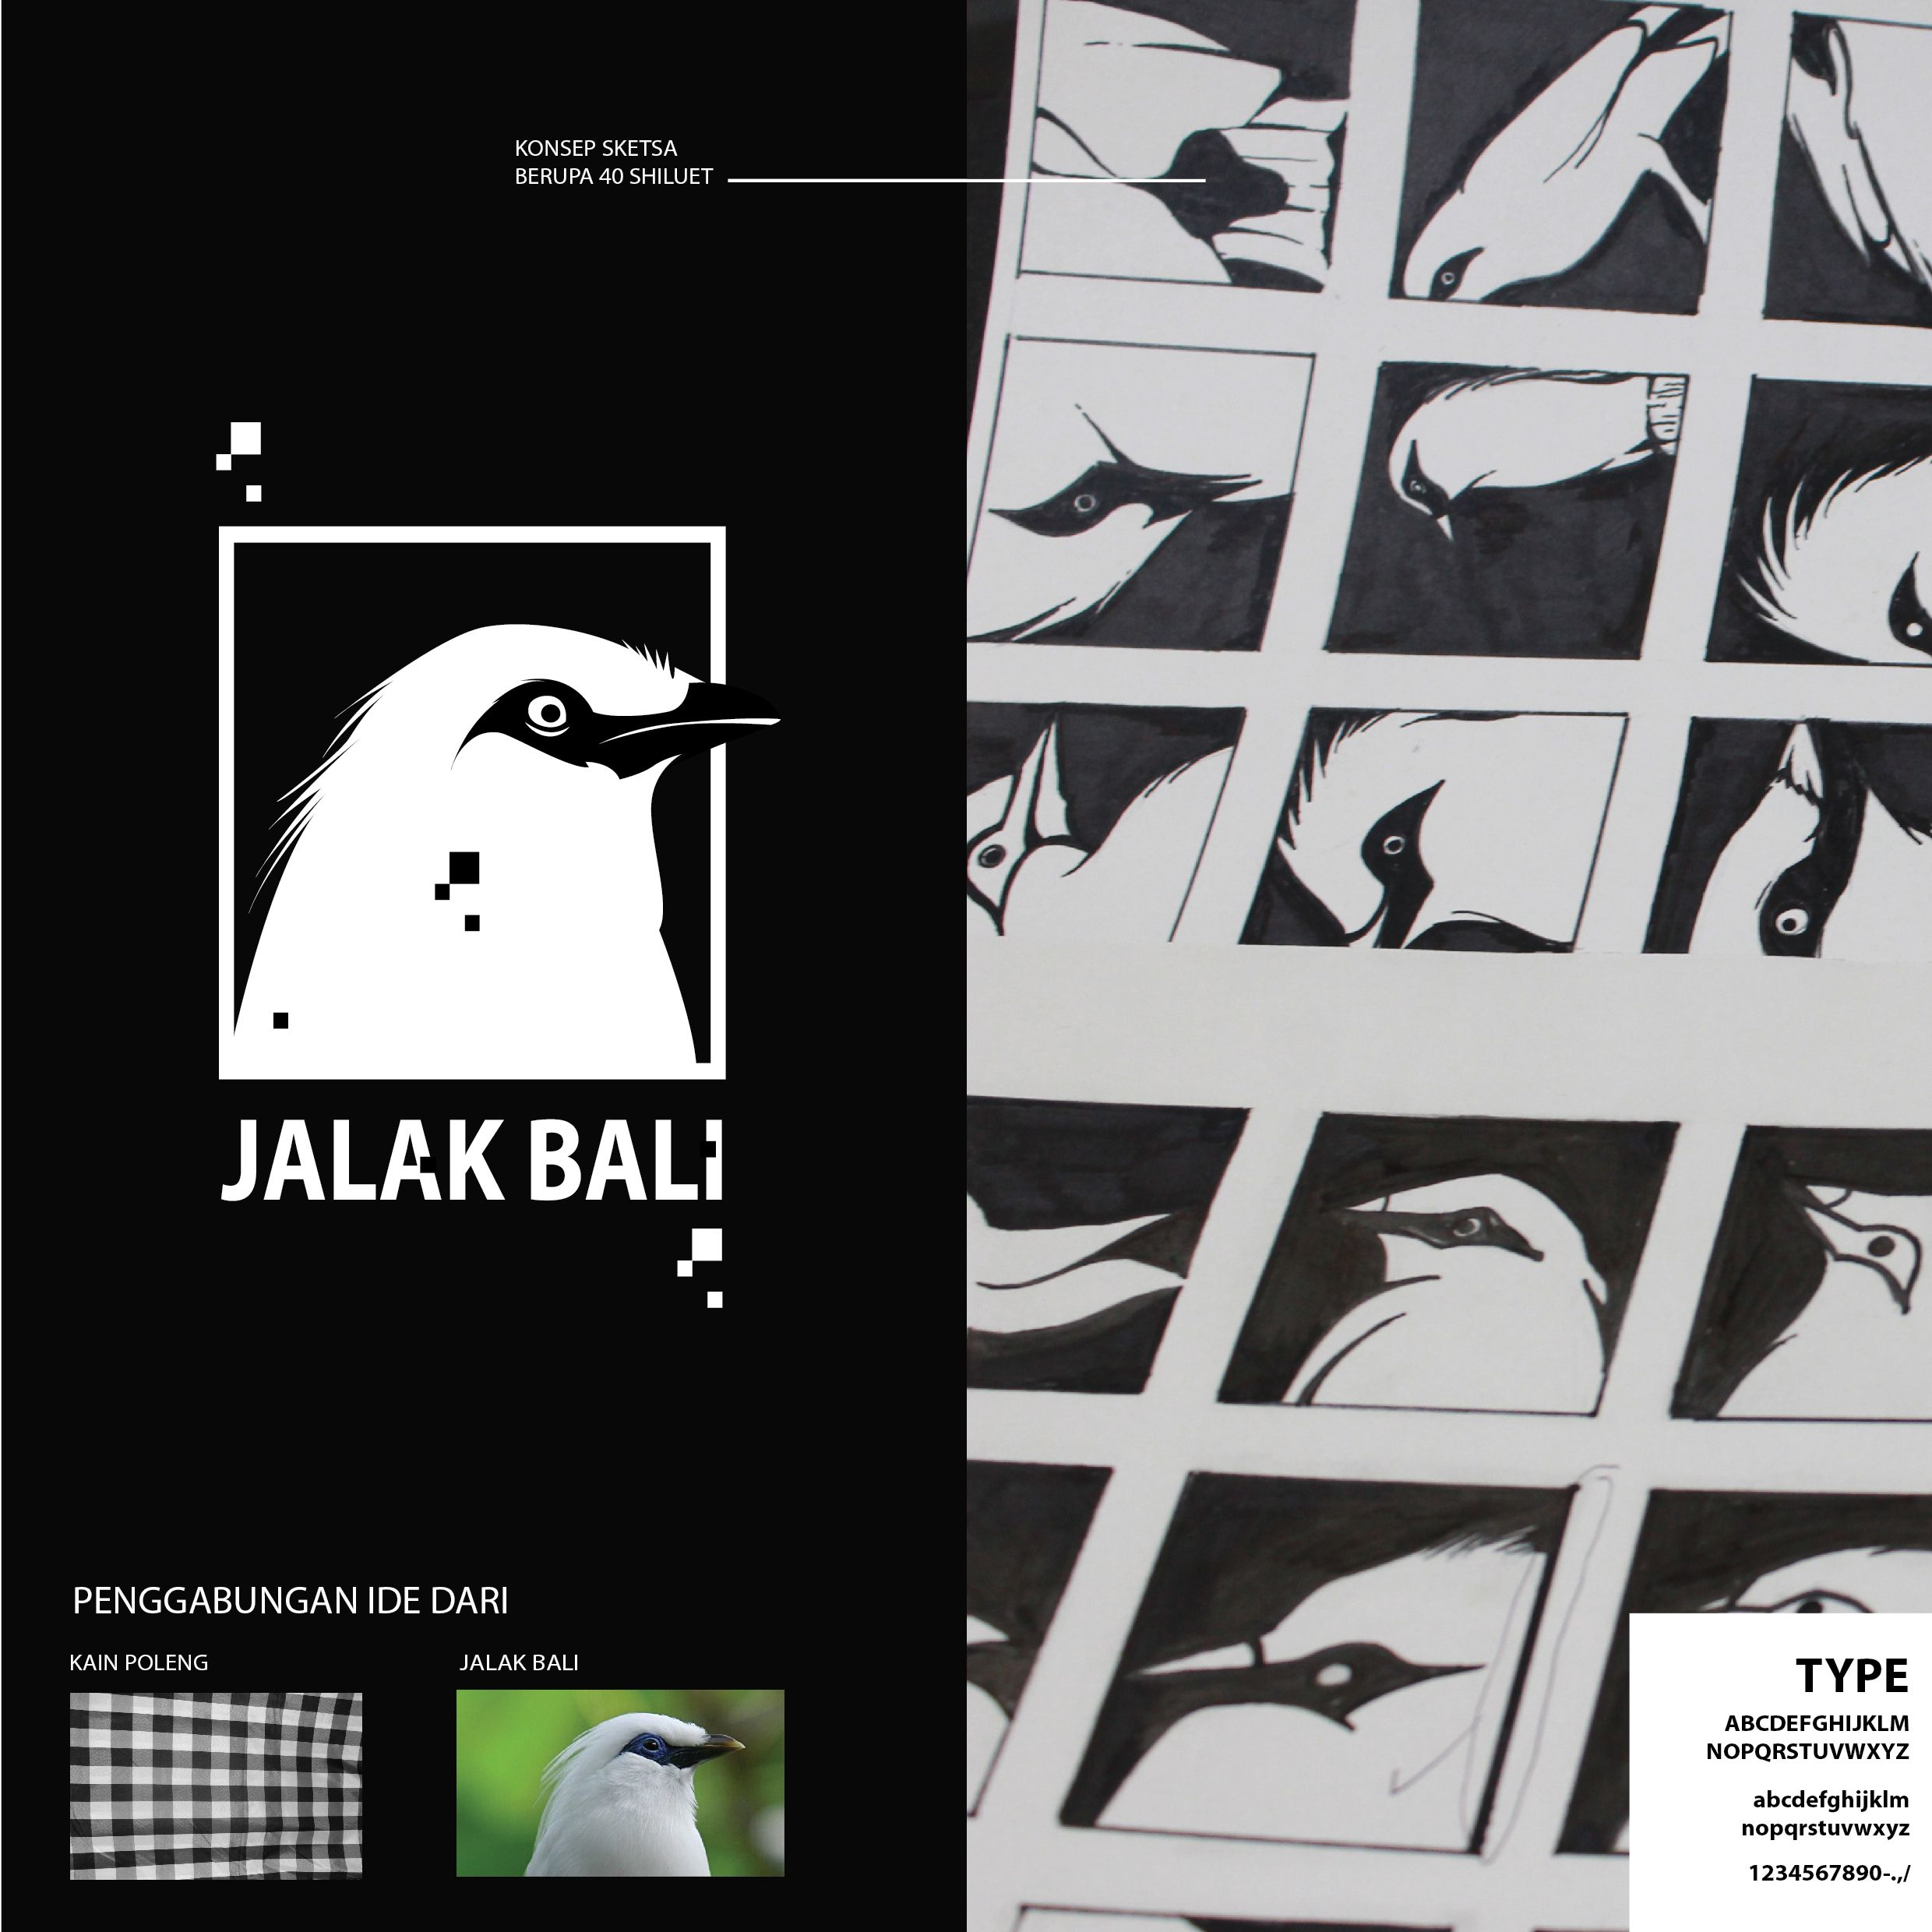

Slide 15
TARGET HARI INI
Buatlah SILUET minimal 5 buah sebagai syarat presensi dan diupload maksimal jam 16.10 wib.
Melebihi batas waktu dianggap tidak hadir.

Slide 16
MINGGU DEPAN
Sebagai bukti progres, dan syarat kehadiran di kuliah ini di minggu depan asistensikan 20 alternatif sketsa siluet.
Untuk mempermudah pemilihan acc, harap setiap alternatif diberi nomor yang mengurut dan sudah diberi blok hitam bagian titiknya.

Slide 17
Terima Kasih

